Slide 1
Компетентное жюри
Улан-Удэ, 2020

Slide 2
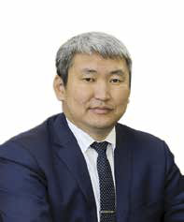
Жалсанов
Баир Баторович
Министр образования и науки Республики Бурятия

Slide 3
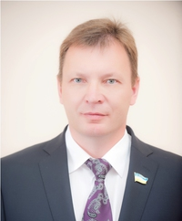
Марковец
Игорь Васильевич
Председатель Комитета Народного Хурала Республики Бурятия по социальной политике,
заслуженный тренер РФ, отличник физической культуры и спорта РФ, заслуженный работник физической культуры и спорта РБ, заслуженный наставник Российского союза боевых искусств, руководитель отделения Федерации ушу России в Сибирском федеральном округе, председатель Федерации ушу Бурятии.

Slide 4
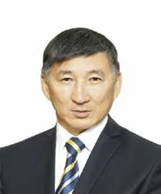
Цыренов
Владимир
Цыбикжапович
Ректор ГАУ ДПО РБ «Бурятского республиканского института образовательной политики»,
доцент, 2013 г.
кандидат педагогических наук, 2006 г.
доктор педагогических наук, 2015 г.

Slide 5
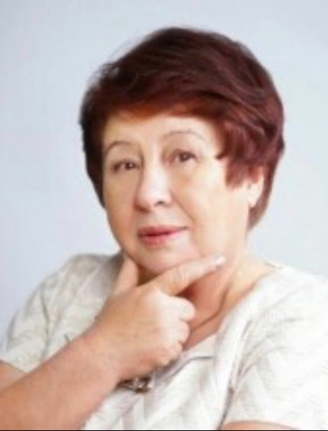
Латкина
Клара Трофимовна
Председатель Региональной общественной организации «Байкальский образовательный центр «ЭВРИКА»

Slide 6
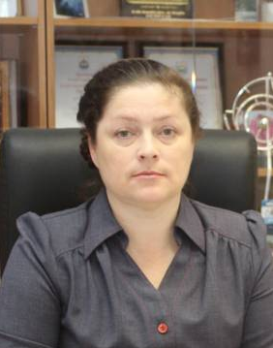
Козулина
Елена Николаевна
начальник районного управления образованием Муниципального образования «Баргузинский район»

Slide 7
Бурантарова
Евгения Анатольевна
Заведующая районного методического кабинета
РУО МО «Кяхтинский район»

Slide 8
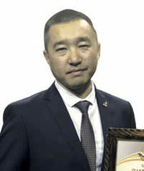
Павлов
Дмитрий Александрович
Абсолютный победитель республиканского конкурса «Учитель года Бурятии - 2019»,
учитель физической культуры «Гимназии № 29»,
член РОО «Клуб учитель года Бурятии»

Slide 9
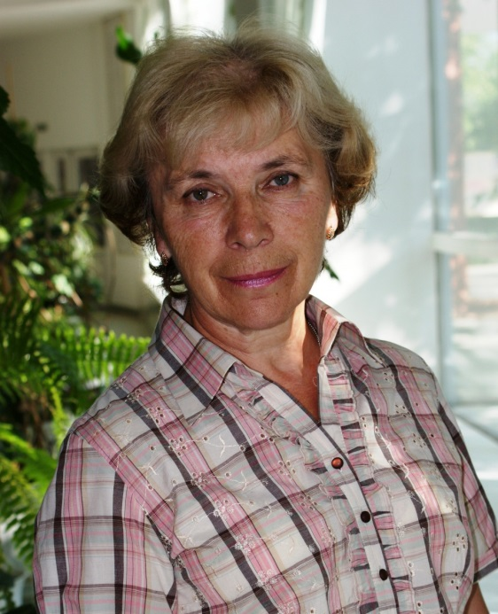
Авдохина
Тамара Владимировна
доцент ФБГОУ ВО «Восточно-Сибирский государственный институт культуры»

Slide 10
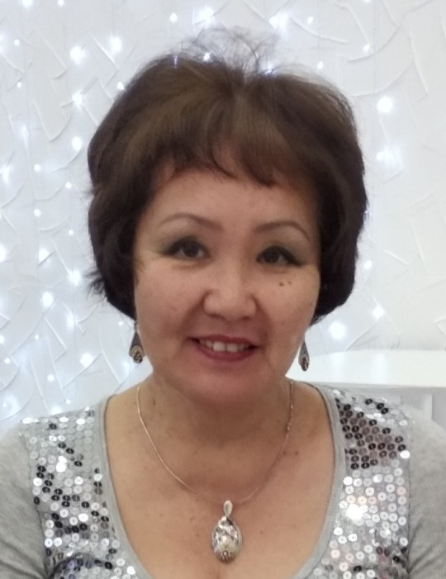
Васильева
Софья Владимировна
учитель русского языка и литературы
МАОУ "Гимназия № 14" Г. Улан-Удэ

Slide 11
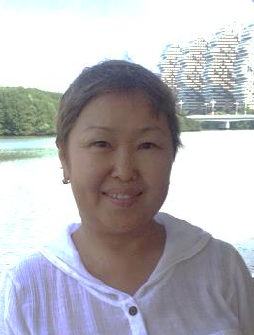
Мункожапова
Дарима Жаргаловна
ветеран педагогического труда,
учитель иностранных языков

Slide 12
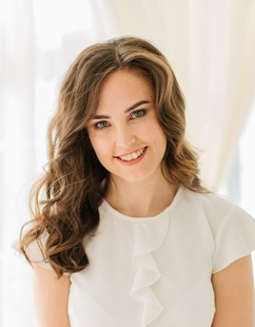
Вишнякова
Татьяна Витальевна
учитель русского языка и литературы,
МАОУ "СОШ №1
Победитель республиканского конкурса «Учитель года – 2014».
Победитель конкурса лучших учителей РБ в 2016 г.
Победитель конкурса лучших учителей РФ в 2017 г. г.Улан-Удэ

Slide 13
Дымбрылова
Алла Валерьевна
учитель иностранных языков
МАОУ «СОШ №57 им.А.Цыденжапова»,
Абсолютный победитель конкурса «Учитель года Бурятии - 2005»,
финалист Всероссийского конкурса «учитель года России - 2005», победитель конкурса «Лучшие учителя Российской Федерации» (2008г.)

Slide 14
Лопсонова
Зинаида Баторовна
доцент кафедры начального образования педагогического. института
«Бурятского государственного университета»,
кандидат педагогических наук , 1997

Slide 15
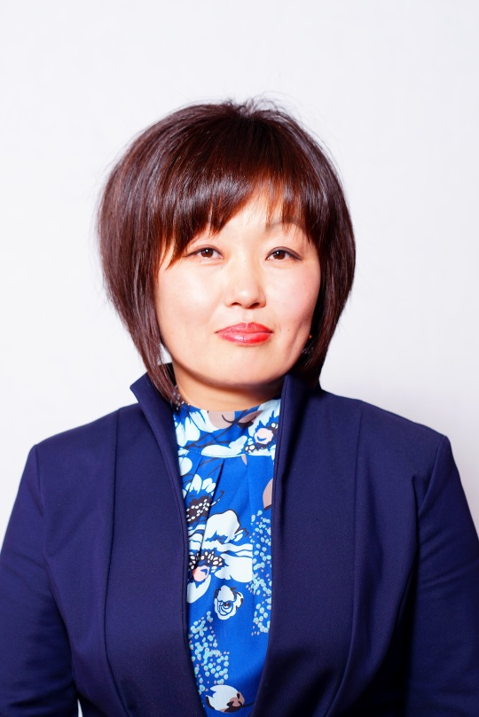
Ринчинова
Ольга Викторовна
учитель начальных классов
ГБОУ «Республиканский Бурятский национальный лицей-интернат № 1»

Slide 16
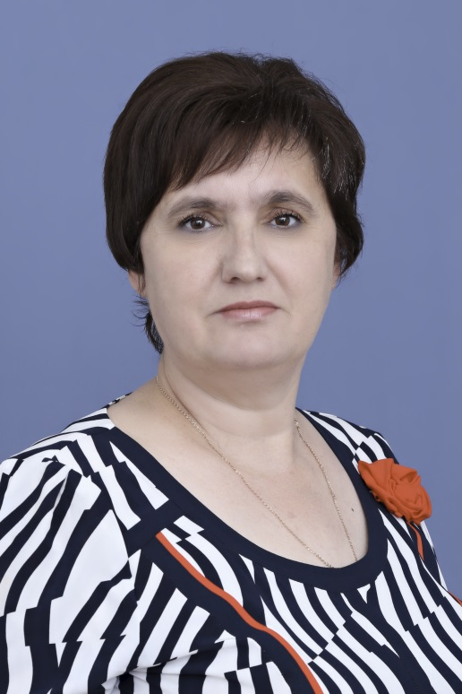
Козяева
Светлана Михайловна
заместитель директора по УВР
МБОУ СОШ №4 г.Гусиноозерска
им.Героя Социалистического труда
Г.Д. Тучинова

Slide 17
Иванова
Марина Павловна
заместитель директора по УВР
МАОУ "Сотниковская СОШ"

Slide 18
Макунина
Татьяна Александровна
ГАУ ДПО РБ
«Бурятский республиканский институт образовательной политики»

Slide 19
Жапова
Оксана Ивановна
учитель биологии
МАОУ «СОШ № 38 г. Улан-Удэ»

Slide 20
Меркулов
Александр Александрович
заместитель директора по информационным технологиям
МАОУ "Гимназия № 14" г. Улан-Удэ

Slide 21
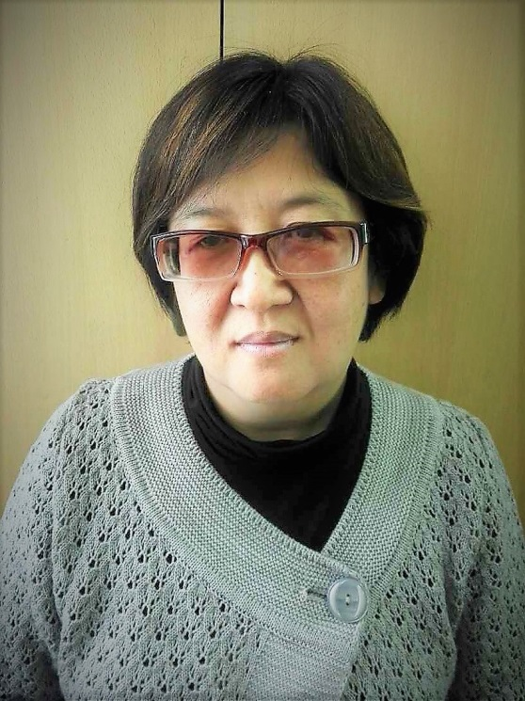
Данзанова
Аюна Аюшеевна
доцент кафедры гуманитарных наук,
ГАУ ДПО РБ «Бурятский республиканский институт образовательной политики»,
кандидат исторических наук

Slide 22
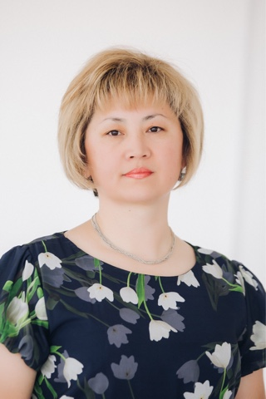
Гордина
Инга Викторовна
учитель истории и обществознания
МАОУ "СОШ № 49" г. Улан-Удэ

Slide 23
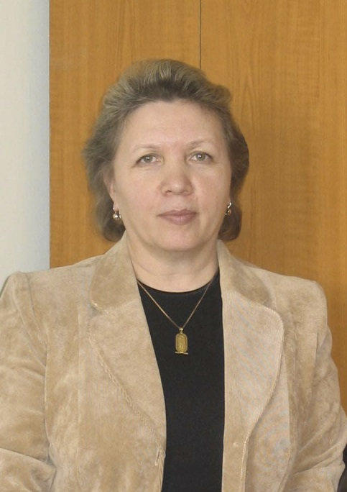
Пазникова
Зоя Ивановна
доцент кафедры педагогики и психологии детства,
ГАУ ДПО РБ «Бурятский республиканский
институт образовательной политики»,
кандидат педагогических наук

